Slide 1
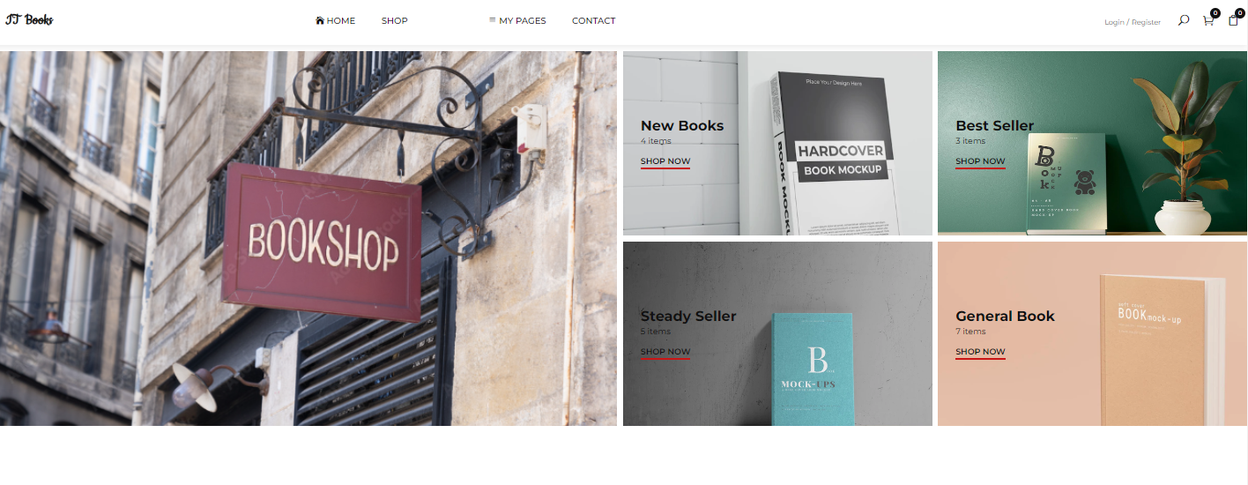
페이지 레이아웃 정의서
프로젝트 | AWS기반 웹 주문 시스템 구축 | 시스템명 | Book Management System 1.0 | 작성자 | 000
페이지명 | 메인 1 |  |  | 작성일 | 000
 |  |  |  | 페이지 설명
 |  |  |  | [기본 설명] 사용자 접속 메인화면 접속권한 : 사용자 , 관리자 [추가 설명] 없음 [관련 테이블] GOODS

Slide 2
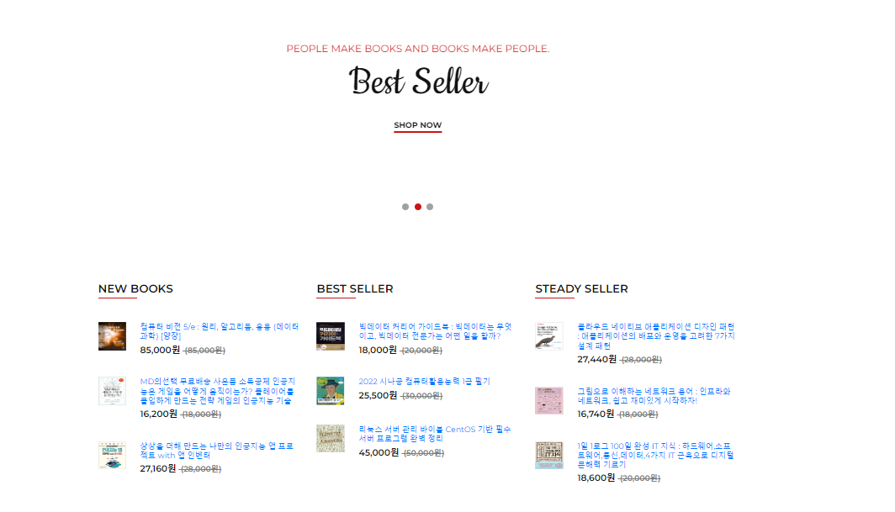
페이지 레이아웃 정의서
프로젝트 | AWS기반 웹 주문 시스템 구축 | 시스템명 | Book Management System 1.0 | 작성자 | 000
페이지명 | 메인 2 |  |  | 작성일 | 000
 |  |  |  | 페이지 설명
 |  |  |  | [기본 설명] 사용자 접속 메인화면 상품(신간,베스트,스테디)별로 최신상품3개씩을 화면에 출력함 접속권한 : 사용자 , 관리자 [추가 설명] 없음 [관련 테이블] GOODS

Slide 3
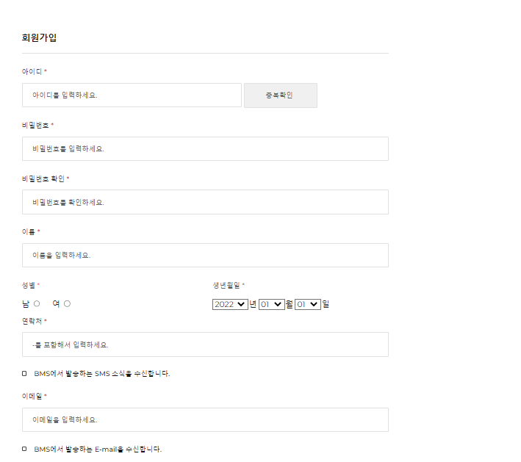
페이지 레이아웃 정의서
프로젝트 | AWS기반 웹 주문 시스템 구축 | 시스템명 | Book Management System 1.0 | 작성자 | 000
페이지명 | 회원가입 |  |  | 작성일 | 000
 |  |  |  | 페이지 설명
 |  |  |  | [기본 설명] - 사용자 회원가입 화면 접속권한 : 사용자 [추가 설명] 없음 [관련 테이블] MEMBER

